Slide 1
Programmering for kjemikere
Likninger
Andreas Haraldsrud
Kjemisk institutt, UiO

Slide 2
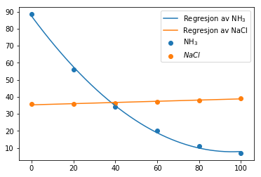
Problem: Når er løseligheten lik?

Slide 3
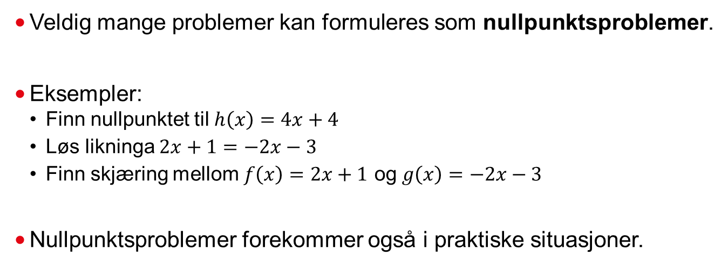
Mulig løsning
Veldig mange problemer kan formuleres som nullpunktsproblemer.
Eksempler:
  Finn nullpunktet til $h\left(x\right)=4x+4$
  Løs likninga $2x+1=−2x−3$
  Finn skjæring mellom $f\left(x\right)=2x+1$ og $g\left(x\right)=−2x−3$
Nullpunktsproblemer forekommer også i praktiske situasjoner.

Slide 4
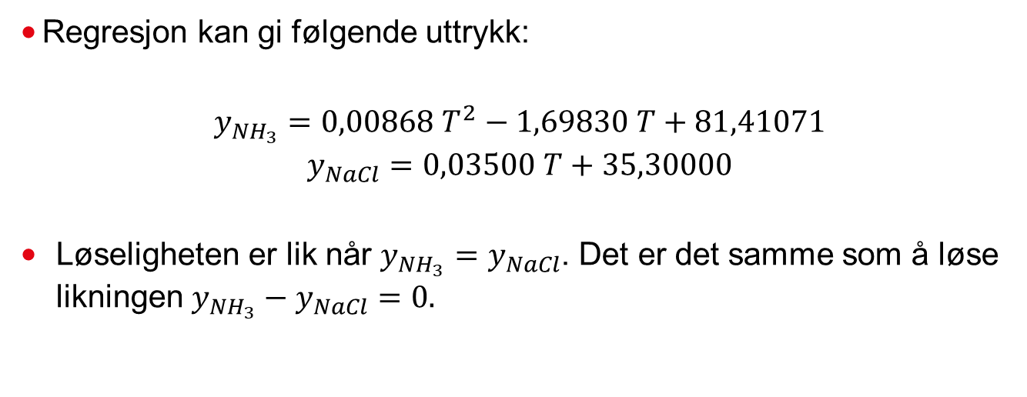
Løselighet
Regresjon kan gi følgende uttrykk:
$$y_{NH_{3}}=0,00868 T^{2}−1,69830 T+81,41071$$
$$y_{NaCl}=0,03500 T+35,30000$$
Løseligheten er lik når $y_{NH_{3}}=y_{NaCl}$. Det er det samme som å løse likningen $y_{NH_{3}}−y_{NaCl}=0.$
Notes:
Husk at vi kan bruke de nøyaktige koeffisientene direkte fra regresjonen vår!

Slide 5
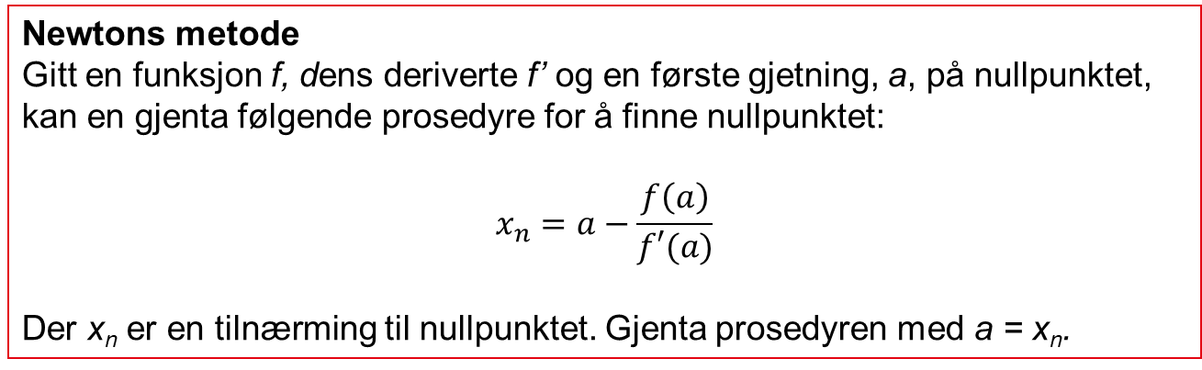
Newtons metode
Newtons metode er en enkel måte å løse likninger på.
Newtons metode
Gitt en funksjon f, dens deriverte f’ og en første gjetning, a, på nullpunktet, kan en gjenta følgende prosedyre for å finne nullpunktet:
$$x_{n}=a−\frac{f\left(a\right)}{f′(a)}$$
Der x_{n} er en tilnærming til nullpunktet. Gjenta prosedyren med a = x_{n}.

Slide 6
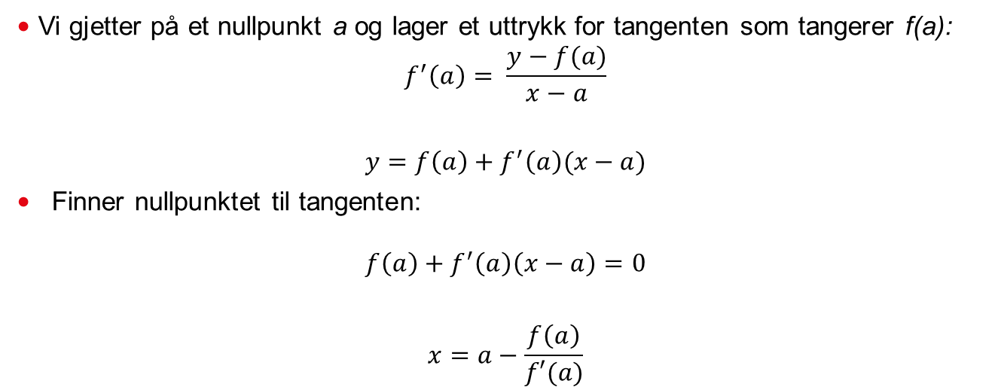
Begrunnelse for metoden
Vi gjetter på et nullpunkt a og lager et uttrykk for tangenten som tangerer f(a):
$$f^{′}\left(a\right)= \frac{y−f(a)}{x−a}$$
$$y=f\left(a\right)+f^{′}\left(a\right)(x−a)$$
Finner nullpunktet til tangenten:
$$f\left(a\right)+f^{′}\left(a\right)\left(x−a\right)=0$$
$$x=a−\frac{f\left(a\right)}{f′(a)}$$

Slide 7
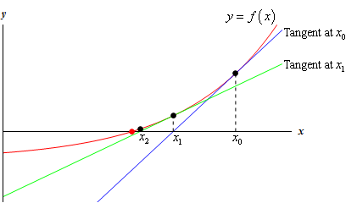

Slide 8
Implementering av Newtons metode
Notes:
- Hvorfor toleranse?

Slide 9
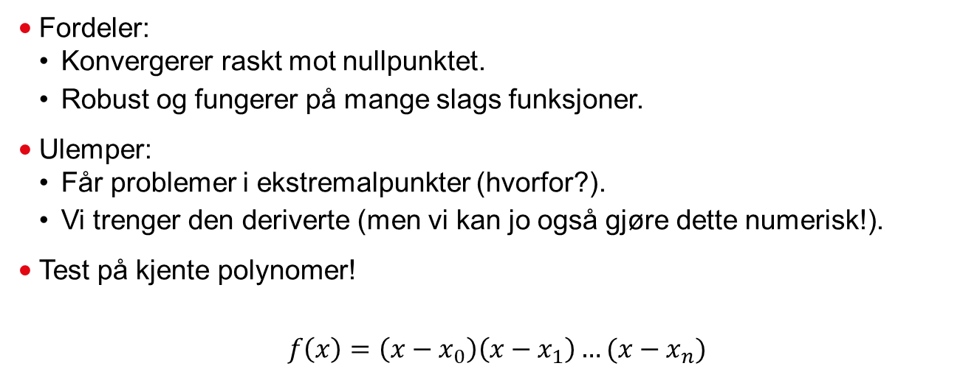
Fordeler og ulemper
Fordeler:
  Konvergerer raskt mot nullpunktet.
  Robust og fungerer på mange slags funksjoner.
Ulemper:
  Får problemer i ekstremalpunkter (hvorfor?).
  Vi trenger den deriverte (men vi kan jo også gjøre dette numerisk!).
Test på kjente polynomer!
$$f\left(x\right)=\left(x−x_{0}\right)\left(x−x_{1}\right)…(x−x_{n})$$

Slide 10
Vi har løst problemet!

Slide 11
Hva skal du kunne?
Forklare prinsippene bak Newtons metode (tilnærming av nullpunkt via nullpunktet til tangenter).
Implementere og bruke Newtons metode for analytiske funksjoner.
Gjøre rede for hvorfor vi bruker en toleranse i iterative numeriske metoder.
Formulere egnede problemer som nullpunktsproblemer og skissere mulige løsninger for problemene.

